Slide 1
毎日タブレットを さわりましょう
２０１５年１０月２０日
◇小学校 ◇◇◇◇

Slide 2
今日の内容 さらりと紹介

Slide 3
今日の内容 さらりと紹介
・◇◇市の「私物パソコン利用書」

Slide 4
今日の内容 さらりと紹介
・◇◇市の「私物パソコン利用書」
・画像をテレビ画面に飛ばす

Slide 5
今日の内容 さらりと紹介
・◇◇市の「私物パソコン利用書」
・画像をテレビ画面に飛ばす
・スポット研修 職場での情報交換

Slide 6
今日の内容 さらりと紹介
・◇◇市の「私物パソコン利用書」
画像をテレビ画面に飛ばす
・スポット研修 職場での情報交換
・インターネット上での情報交換

Slide 7
今日の内容 さらりと紹介
・◇◇市の「私物パソコン利用書」
・画像をテレビ画面に飛ばす
・スポット研修 職場での情報交換
・インターネット上での情報交換
・研修会さまざま iTab塾他

Slide 8
今日の内容 さらりと紹介
・◇◇市の「私物パソコン利用書」
・画像をテレビ画面に飛ばす
・スポット研修 職場での情報交換
・インターネット上での情報交換
・研修会さまざま iTab塾他
・今はタブレットが面白い時

Slide 9
今日の内容 さらりと紹介
・◇◇市の「私物パソコン利用書」
・画像をテレビ画面に飛ばす
・スポット研修 職場での情報交換
・インターネット上での情報交換
・研修会さまざま iTab塾他
・今はタブレットが面白い時

Slide 10
毎日タブレット

Slide 11
毎日タブレット
NHK「趣味Do楽 くらしのタブレット」講師：熊坂仁美さん

Slide 12
毎日タブレット
一番大事なのは、毎日何かしら使い続けることですね。しばらく使わないと、どうしても忘れてしまうんですよね。忘れてしまうと、どんどんまた遠のいてしまいます。せっかく学んだことを、ひとつでも構わないので、何かちょっと使ってみることを続けると、もう「タブレットの達人」になっていると思いますよ。
NHK「趣味Do楽 くらしのタブレット」講師：熊坂仁美さん

Slide 13
毎日タブレット
一番大事なのは、毎日何かしら使い続けることですね。しばらく使わないと、どうしても忘れてしまうんですよね。忘れてしまうと、どんどんまた遠のいてしまいます。せっかく学んだことを、ひとつでも構わないので、何かちょっと使ってみることを続けると、もう「タブレットの達人」になっていると思いますよ。
NHK「趣味Do楽 くらしのタブレット」講師：熊坂仁美さん

Slide 14
◇◇市 「私物パソコン利用申請書」

Slide 15
◇◇市 「私物パソコン利用申請書」
知ってましたか？

Slide 16
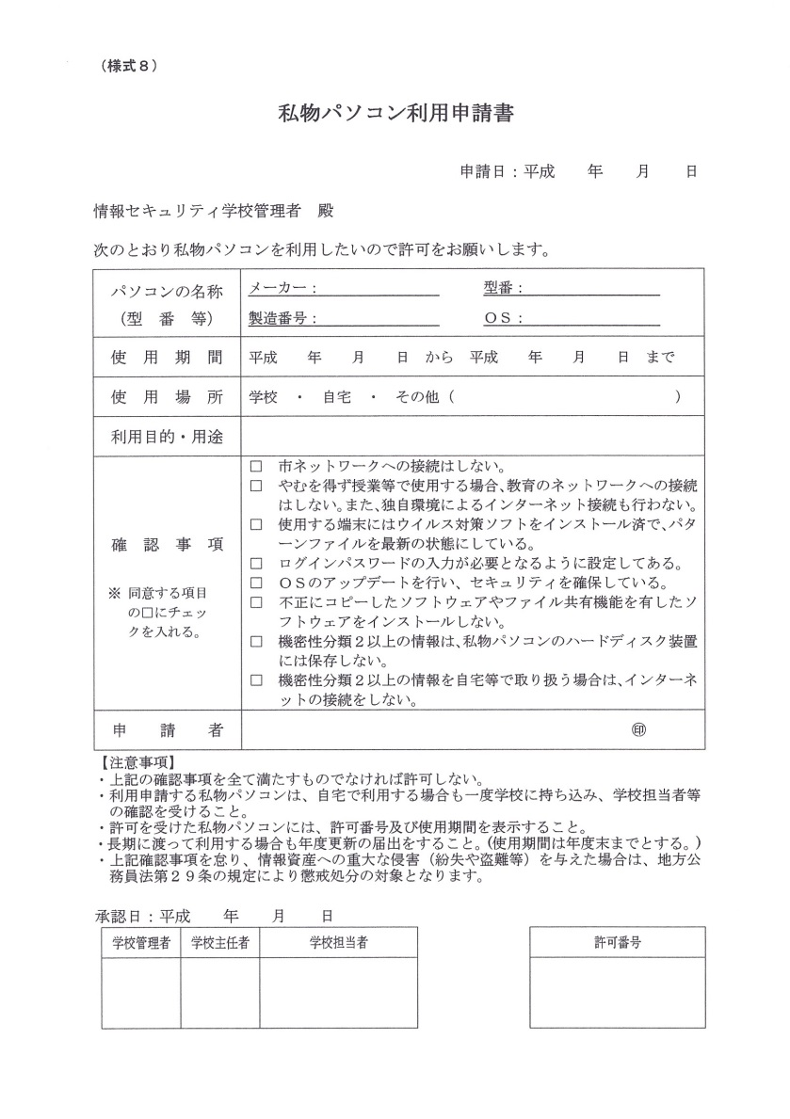
◇◇市 「私物パソコン利用申請書」
これです→

Slide 17
◇◇市 「私物パソコン利用申請書」
これです→

Slide 18
◇◇市 「私物パソコン利用申請書」

Slide 19
◇◇市 「私物パソコン利用申請書」
教育のネットワークへの接続はしない。
独自環境によるインターネット接続もしない。

Slide 20
◇◇市 「私物パソコン利用申請書」
無線LAN
教育のネットワークへの接続はしない。
独自環境によるインターネット接続もしない。

Slide 21
◇◇市 「私物パソコン利用申請書」
無線LAN
教育のネットワークへの接続はしない。
独自環境によるインターネット接続もしない。

Slide 22
◇◇市 「私物パソコン利用申請書」
〇今の◇◇市のセキュリティ基準の中で
できることをさがす
〇でも私物のタブレットでいろいろなことに
挑戦する
手さぐりの時期・・・・とても面白い時期？

Slide 23
テレビ画面に画像を飛ばす
例えば・・・
テレビ画面に画像を飛ばす
有線ではなくて無線で。

Slide 24
テレビ画面に画像を飛ばす
例えば・・・
テレビ画面に画像を飛ばす
有線ではなくて無線で。
AppleTV

Slide 25
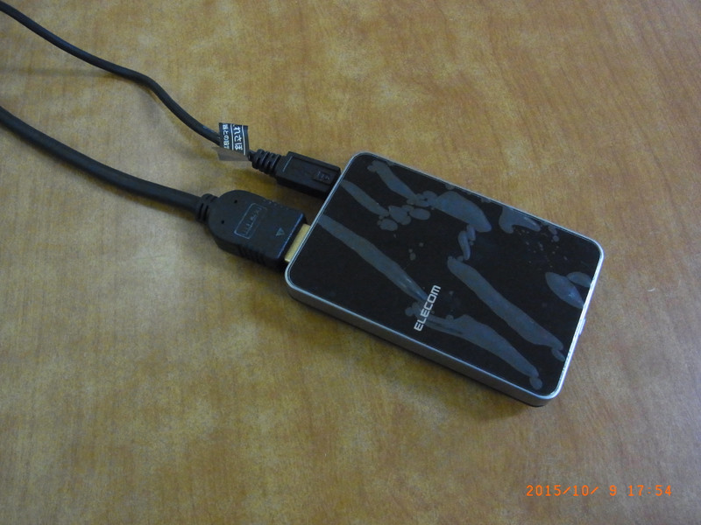
テレビ画面に画像を飛ばす
例えば・・・
テレビ画面に画像を飛ばす
有線ではなくて無線で。
エレコムの
「Miracastレシーバー」

Slide 26
テレビ画面に画像を飛ばす
例えば・・・その２
書画カメラのように使う
でも書画カメラには
できないことをする。

Slide 27
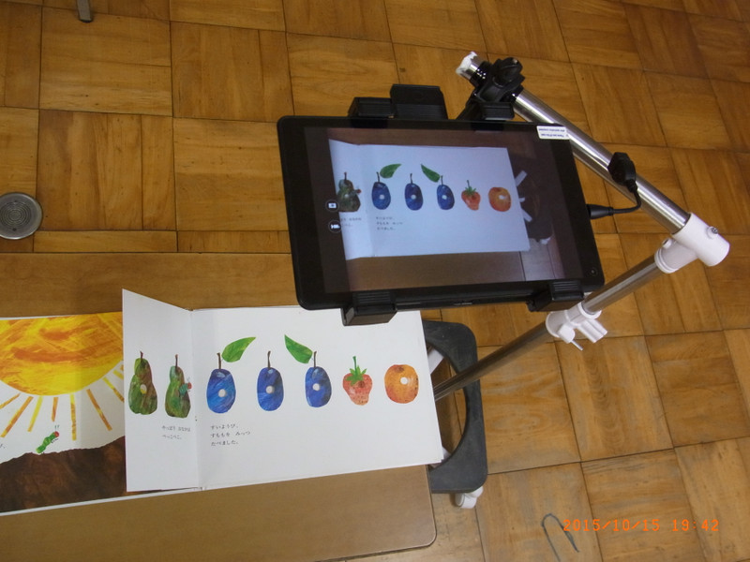
テレビ画面に画像を飛ばす
例えば・・・その２
書画カメラのように使う
でも書画カメラには
できないことをする。

Slide 28
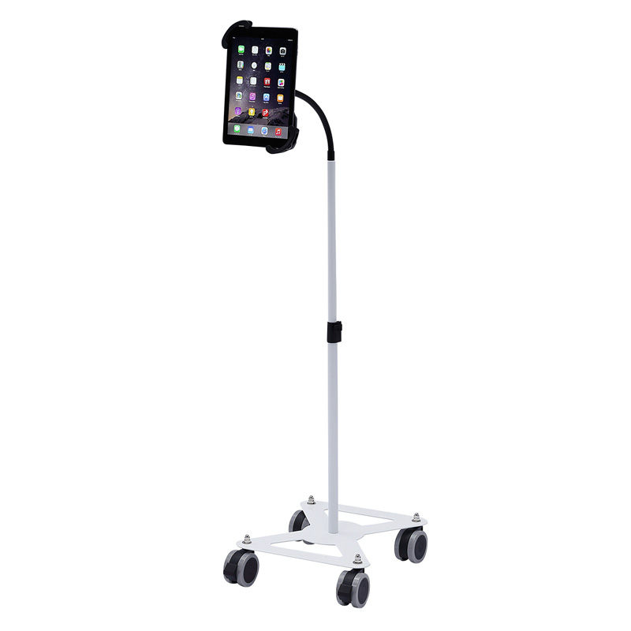
テレビ画面に画像を飛ばす

Slide 29
テレビ画面に画像を飛ばす
税込で１８２００円！

Slide 30
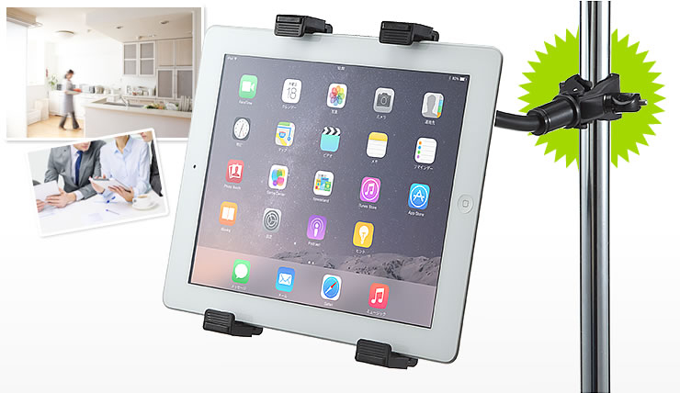
テレビ画面に画像を飛ばす

Slide 31
テレビ画面に画像を飛ばす
税込１９８０円

Slide 32
テレビ画面に画像を飛ばす

Slide 33
テレビ画面に画像を飛ばす
税込２７２１６円！

Slide 34
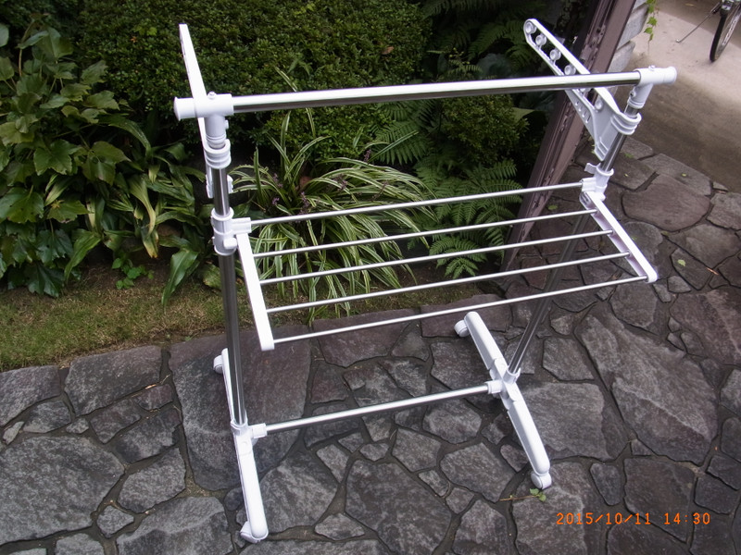
テレビ画面に画像を飛ばす

Slide 35
テレビ画面に画像を飛ばす
税込
８００円

Slide 36
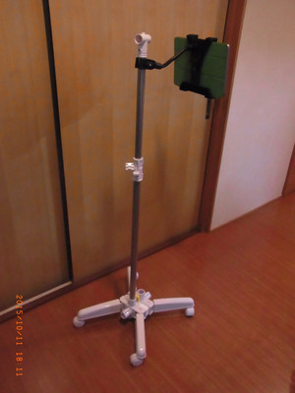
テレビ画面に画像を飛ばす

Slide 37
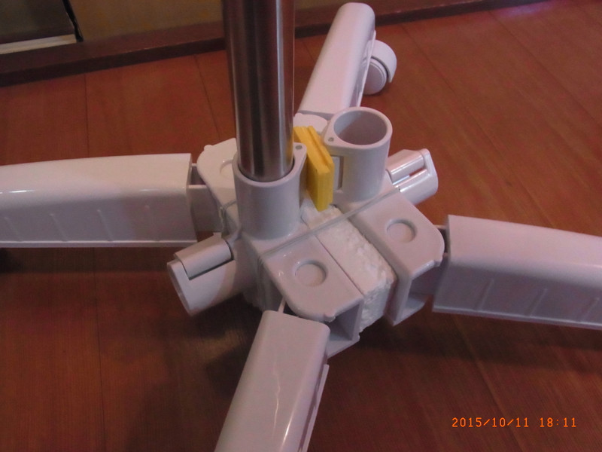
テレビ画面に画像を飛ばす

Slide 38
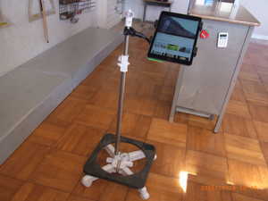
テレビ画面に画像を飛ばす

Slide 39
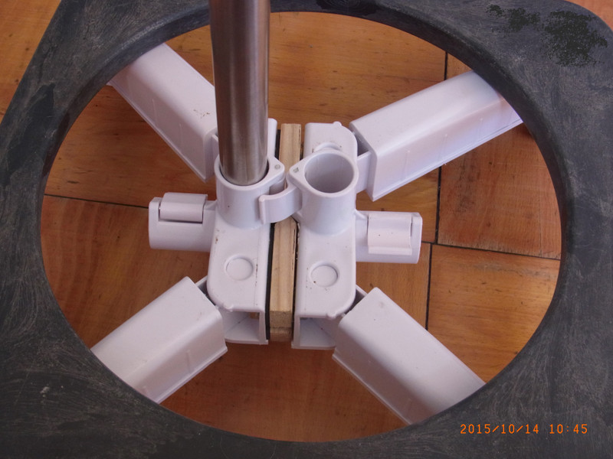
テレビ画面に画像を飛ばす

Slide 40
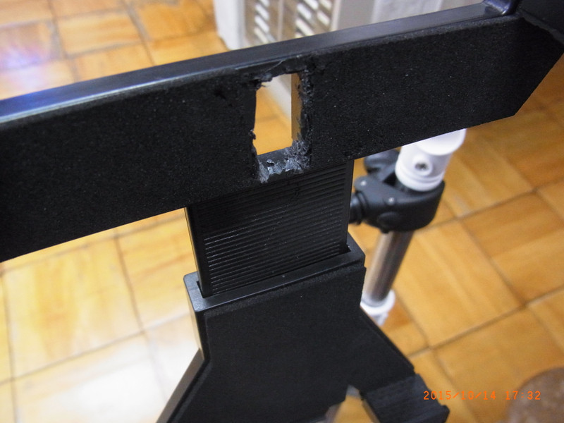
テレビ画面に画像を飛ばす

Slide 41
テレビ画面に画像を飛ばす

Slide 42
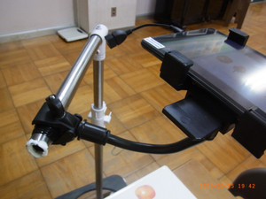
テレビ画面に画像を飛ばす

Slide 43
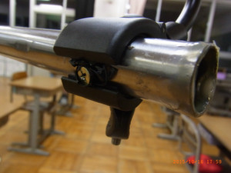
テレビ画面に画像を飛ばす

Slide 44
あらためて・・・
〇今の◇◇市のセキュリティ基準の中で
できることをさがす
〇でも私物のタブレットでいろいろなことに
挑戦する
手さぐりの時期・・・・とても面白い時期

Slide 45
スポット研修
スポット研修

Slide 46
スポット研修
スポット研修
職場で

Slide 47
スポット研修
スポット研修
職場で
短時間に

Slide 48
スポット研修
スポット研修
職場で
短時間に
最新ネタで

Slide 49
スポット研修

Slide 50
インターネット上での情報交換
職場だけでなく
広くタブレットに関する情報交換が
できないか？

Slide 51
インターネット上での情報交換
職場だけでなく
広くタブレットに関する情報交換が
できないか？
そうだ、ブログでやってみよう。

Slide 52
インターネット上での情報交換
平成２６年度
情報主任者会「タブレット部会」
ブログ「毎日タブレット」
平成２７年２月に実質公開OKになる

Slide 53
インターネット上での情報交換
平成２６年度毎日タブレット最終稿

Slide 54
インターネット上での情報交換
平成２７年度
情報主任者会「タブレット部会」
「教育情報共有ポータルサイト」内
「毎日タブレット」
平成２７年４月からスタート

Slide 55
インターネット上での情報交換

Slide 56
インターネット上での情報交換
インターネット上での情報交換の長所
タブレットの画面に直接映ること

Slide 57
インターネット上での情報交換
インターネット上での情報交換の長所
タブレットの画面に直接映ること
・すぐにタブレットで映像が見れる
・すぐにタブレットで資料が見れる
・すぐにタブレット上でアプリが買える 他

Slide 58
インターネット上での情報交換
インターネット上での情報交換の長所
他のメンバーが活動した時に、
メールが届くこと
サイトを見るきかっけになる

Slide 59
インターネット上での情報交換
もしよかったら

Slide 60
インターネット上での情報交換
もしよかったら私のブログも
見てください

Slide 61
インターネット上での情報交換

Slide 62
タブレットに関する研修会
みあい特別支援学校の先生が中心
iTab研（愛知県タブレット研究会）
が開催する研修会
「iTab塾」
特別支援教育のOSは・・・

Slide 63
タブレットに関する研修会
iOSでしょう！

Slide 64
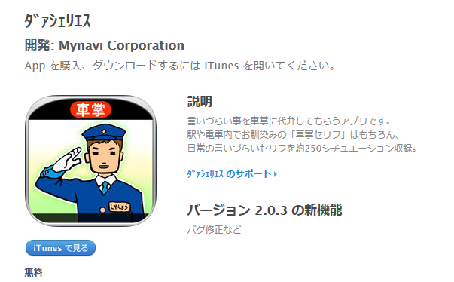
タブレットに関する研修会
アプリ紹介
iOSでしょう！

Slide 65
タブレットに関する研修会
iTab塾次回は・・・

Slide 66
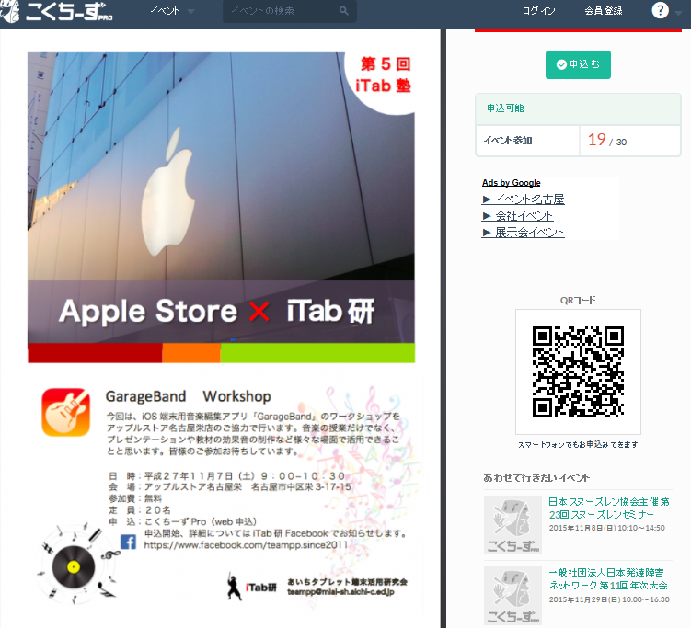
タブレットに関する研修会

Slide 67
タブレットに関する研修会
iTab塾さらにその次は・・・

Slide 68
タブレットに関する研修会
iTab塾さらにその次は・・・なんと
◇◇市で開催！
◇◇市の特別支援教育に携わる先生たちのためにだけに来てくれます。

Slide 69
タブレットに関する研修会
先進校の研究発表に行くのもいい
１０月２０日岡崎市立葵中学校(今日！)
１１月１３日春日井市立出川小学校
１１月２０日松坂市立三雲中学校

Slide 70
今はタブレットが面白い時
鬱

Slide 71
今はタブレットが面白い時
鬱
「うつ」

Slide 72
今はタブレットが面白い時
鬱
「うつ」
２０１０年に常用漢字に加えられました。
なぜこんな難しい漢字が？

Slide 73
今はタブレットが面白い時
最後に・・・
平成２６年度版ブログ「毎日タブレット」
最終稿より

Slide 74
今はタブレットが面白い時
今は市内の学校でタブレットはまだまだ広まっていません。
でもこれから広まっていったら
どのようなことが起こるでしょうか。
どの先生も、タブレットを使った授業を始めたら・・・
いやその前に、先生方がふだんの生活で
タブレットがあたりまえになったら・・・

Slide 75
今はタブレットが面白い時
予想していたことは
本当にできるようになるのでしょうか？
副作用はどのようなことがあるのでしょうか？
これはやってみないとわかりません。
そう、やってみないとわからないのです。
タブレットはまだまだ未知です。

Slide 76
今はタブレットが面白い時
「毎日タブレット」で呼びかけてきたのは、
結局のところ、このことだと思います。
まずはやってみましょう。使ってみましょう。
どのような事態になるかはやってみないとわかりません。
「鬱」が常用漢字に入るなんて
予想した人はわずかだったと思います。
こんなことが起こるんだと体験しましょう。

Slide 77
今はタブレットが面白い時
先のことではないと思います。
今日から始まる新年度の中でも体験できるかも。
そのためにはタブレットを始めましょう。
まだ使っていない機能を使ってみましょう。（以上引用）
ちょうどいい時代に先生ができていると思います。
皆さんで試行錯誤していきましょう。
今日はありがとうございました。

